Slide 1


Slide 2
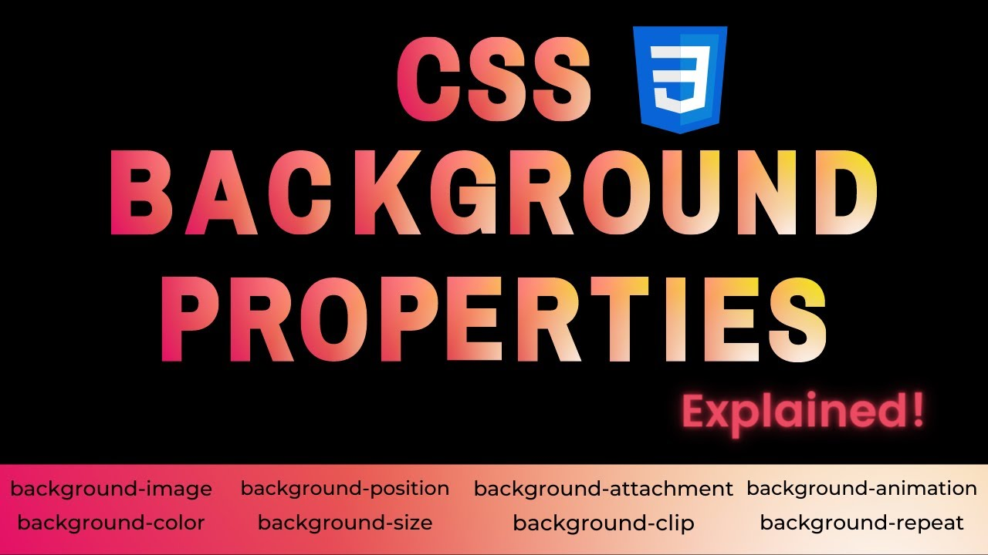
¿Que es el background en CSS?
La propiedad background es un atajo para definir los valores individuales del fondo en una única regla CSS. Se puede usar background para definir los valores de una o de todas las propiedades siguientes: background-attachment , color , image , position , repeat .
Propiedades:
Background-color
Background-image
Background-size
Backgruond-position
Background-attachment
Backgruond-repeat
Background-clip

Slide 3

Background-color
Pulse para añadir textoBackground-color es un propiedad de CSS que define el color de fondo de un elemento.
Existen muchas opciones pero las más populares son:
- Color sólido usando nombre o el valor hexadecimal
- Usando la función RGB()
- Usando la función `linear-gradient()``
·

Slide 4
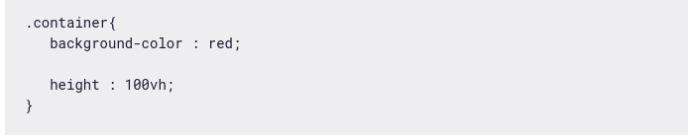

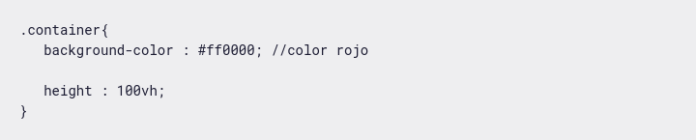
¿Cómo obtener un color sólido de fondo utilizando el nombre o el valor hexadecimal?
Podemos usar el nombre del color para establecer el color de fondo haciendo:
O, podemos usar el color hexadecimal de la siguiente manera:

Slide 5
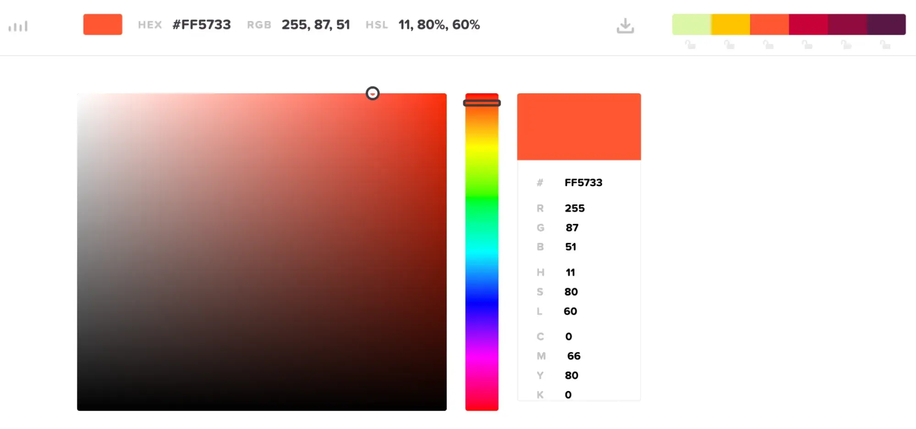
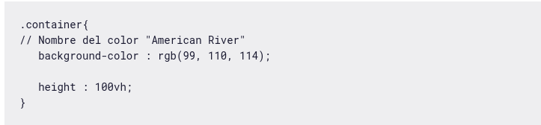
¿Cómo usar la función RGB() para establecer el color de fondo?
Podemos usar la función RGB() para establecer el color de fondo haciendo:

Slide 6

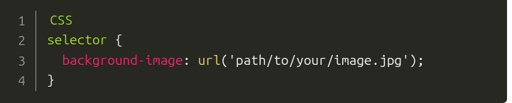
background-image
LA propiedad CSS background-image establece una o más imágenes de fondo para un elemento.
Ejemplo basico de background-image:
Nota importante: Encierre siempre su URL de imagen dentro de comillas simples o dobles para asegurar una interpretación adecuada del navegador.

Slide 7
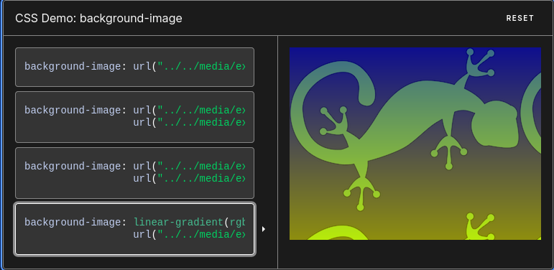
Ejemplo con multiples imagenes de fondo:

Slide 8
Formatos de archivo
Los navegadores web soportan una gama de formatos de imagen, pero los más comunes para los fondos son:
JPEG (o JPG): es el mejor para fotografías o imágenes con colores y gradientes complejos. Ofrece buena compresión.
PNG: Genial para imágenes con transparencia o cuando necesitas compresión sin pérdidas (logos, gráficos).
GIF: Utilizado para animaciones simples pero generalmente menos adecuado para grandes imágenes de fondo.
SVG: Los gráficas de Vector escalables son ideales para iconos, ilustraciones o patrones, ya que escalan infinitamente sin pérdida de calidad.

Slide 9
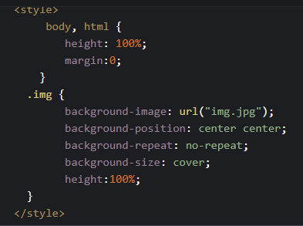
background-size
La propiedad CSS background-size especifica el tamaño de las imágenes de fondo.
Background-size:
Es una de las palabras claves:
.contain: Escala la imagen al mayor tamaño posible sin recortarla ni estirarla.
.cover: Escala la imagen al mayor tamaño posible sin estirarla. Si las proporciones de la imagen difieren de las del elemento, es recortada vertical u horizontalmente para que no quede un espacio vacío.

Slide 10
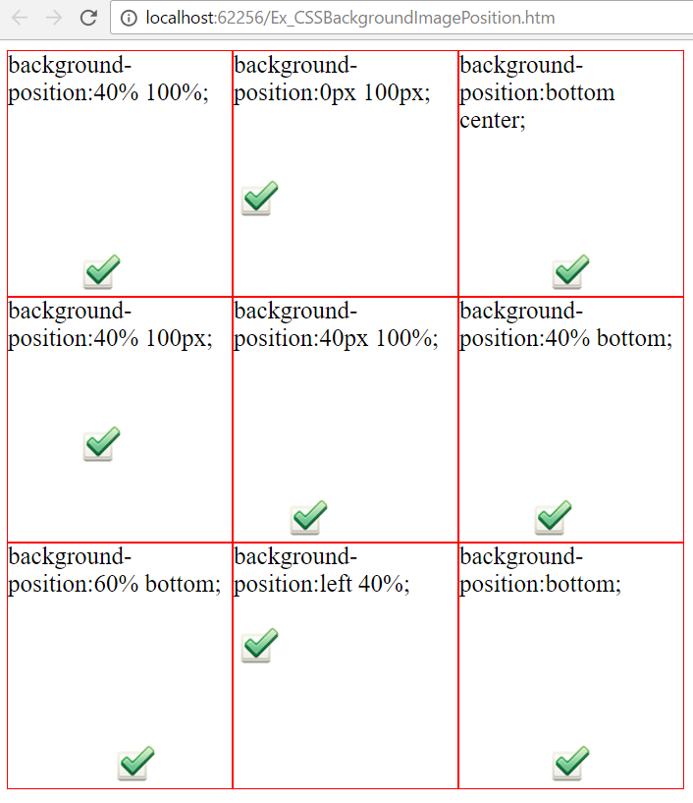
background-position
A propriedade CSS background-position define a posicao inicial da imagen de fundo en relacao a elemento Esta posicao controla onde a imagen de fundo é ancorada dentro do espaço do elemento. Podendo ser usada para ajustes finos, tanto con valores exatos quanto com palavras-chave.
Podemos usar una combinación de estos valores:
.Top
.left
.right
.bottom

Slide 11
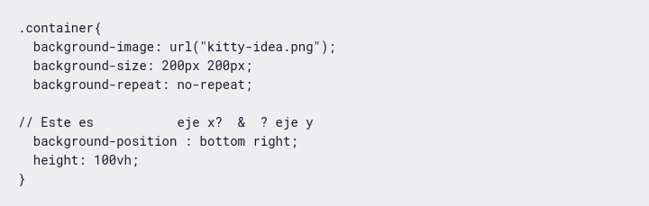
Podemos usar una combinación de estos valores:
.top
.left
.right
.bottom
Por ejemplo, vamos a establecer nuestra imagen abajo a la derecha. Aquí está el código para esto:

Slide 12
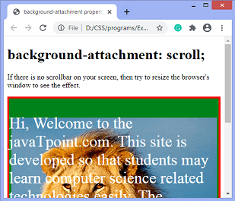
background-attachment
La propiedad CSS background-attachment determina si la posición de la imagen de fondo será fija dentro de la pantalla o se desplazará con su bloque contenedor.
Hay tres valores posibles:
. scroll
. fixed
. local
Cuando usamos scroll la imagen se fija y podemos desplazarnos libremente por nuestro contenido. El valor fijo nos da un efecto de paralaje en el desplazamiento del mouse y produce múltiples imágenes siempre que nuestro contenido no termine.

Slide 13
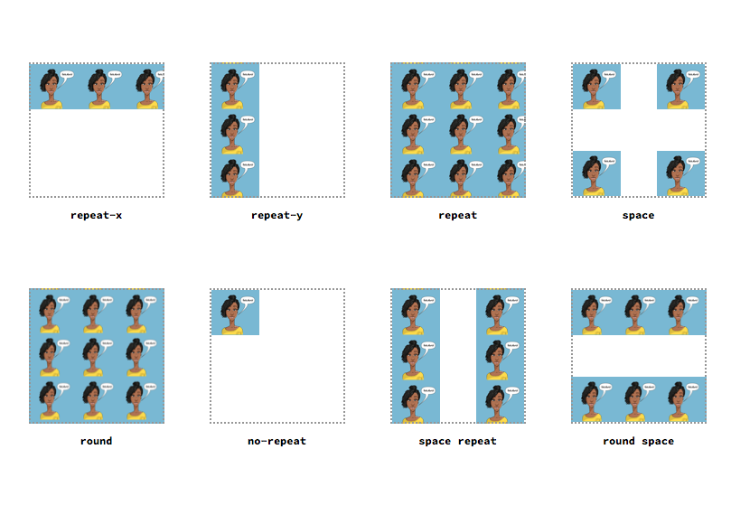
background-repeat
Esta propiedad tiene seis valores posibles:
. repeat
. repeat-x
. repeat-y
. no repeat
. space
. round

